Slide 1
GIS软件设计与开发
城市与环境科学学院
GIS教研室

Slide 2

授课内容
1
概述
2
用户界面定制
3
地图的组成与显示
4
AO的控件
5
Geodatabase模型
6
Geometry—几何形体对象
7
Raster数据介绍
8
实例

Slide 3
5、GeoDatabase模型
GIS对象建模
  GIS的目标是提供一个空间框架-----在这个体系中，可以对地球资源和合理化应用以及人类环境的可持续发展管理提供决策支持。
  GIS—以地图及符号的形式传递信息
    哪有什么东西？---Where
    这些东西是什么？---What
    使用什么交通工具通过什么线路到那里？
    与目的地临近地方有什么？

Slide 4
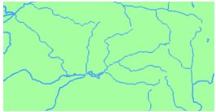
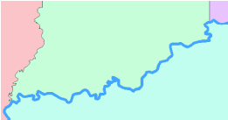
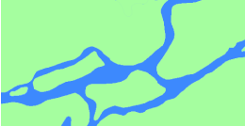
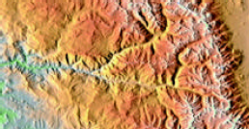
5、GeoDatabase模型
系统建模方式
  人与世界交互多种多样，建模也多种多样
  GIS中，可以考虑的几种河流建模方式
  数据的使用方式是决定数据模型选择的关键
河流作为组成网络的线要素
河流作为疆土边界
作为面状要素表达
河流弯曲编码一系列弯曲的地槽

Slide 5
5、GeoDatabase模型
地理数据模型的发展
  地理数据模型是真实世界的抽象，使用一系列数据对象支持地图的现实、查询、编辑和分析。
  CAD
    20世纪60-70年代，使用CAD绘制地图。
    以二进制文件格式存储地理数据，并以点、线、面的形式表达
    只能保存极少的属性信息，地图图层和注记是主要的属性表达方式
  Coverage
    1981年，ESRI推出第一个商用GIS软件—ArcInfo，采用了第二代地理数据模型Coverage。

Slide 6
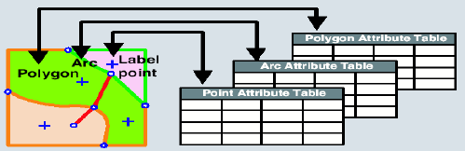
5、GeoDatabase模型
Coverage数据模型
  两个关键点
    空间数据和属性数据结合。空间数据存储为索引化二进制文件，为显示和存取做了优化。属性数据存储在表里，有一定数量的行，行数等于二进制文件中的特征（要素）数量，属性数据和特征通过共同的标识符（ID）连接。
    能够存储矢量特征间的拓扑关系。可以得到哪些节点界定线，哪些线相连，哪些多边形在其左边还是右边。

Slide 7
5、GeoDatabase模型
Coverage
  进步：给与用户自定义特征表的能力，可以添加字段、建立外部数据库表。
  局限：
    要素由同样的点、线、多边形集合聚合而成。这些点、线、多边形表达一般的行为。代表一条道路的线的行为和代表河流的线的行为是一致的。
  可以通过AML代码来为要素加入行为，但要保持要素与应用代码的同步比较难。

Slide 8
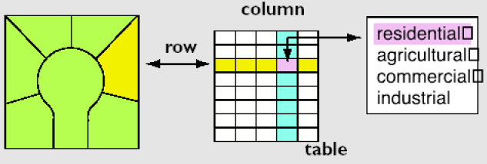
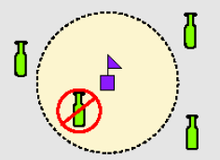
5、GeoDatabase模型
Geodatabase数据模型
  随ArcInfo8推出的面向对象数据模型
  目的是使得GIS数据集中的要素更加智能化，方法就是赋予他们的自然行为以及允许定义要素之间的任意关系。
  使得物理数据模型与逻辑数据模型更加接近
  可以实现自定义行为（使用域、验证规则和其他函数实现）

Slide 9
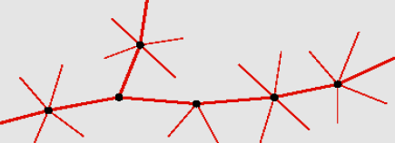
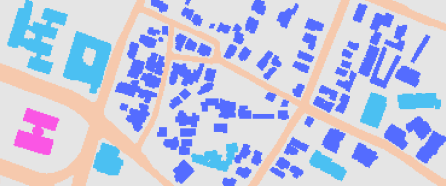
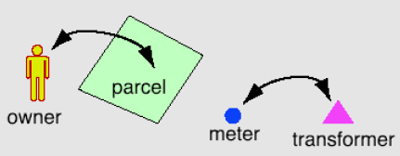
5、GeoDatabase模型
要素间的关系
  地球上所有物体都与其他物体有关系
    拓扑关系、空间关系、一般关系

Slide 10
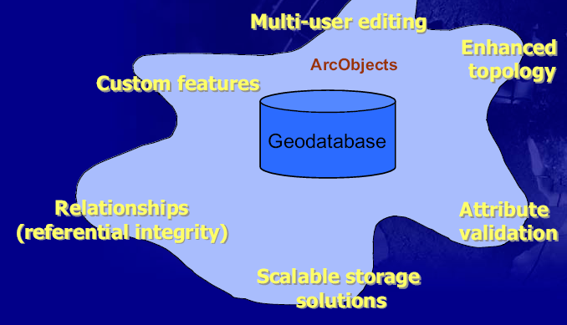
5、GeoDatabase模型
Geodatabase优点
  地理数据统一存储
  数据录入和编辑更加精确
  要素拥有更加丰富的背景信息（三种关系的加入）
  制作优质地图
  动态显示地图上的要素（对要素处理时，邻接要素会对这些要素的变化产生反应）
  定义了更好的要素外形（圆弧、贝塞尔曲线）
  要素集是连续的
  多用户同时编辑数据库

Slide 11
5、GeoDatabase模型
Geodatabase可以包含四种地理数据表示
  矢量数据要素
  栅格数据影像，格网化专题数据和表面
  TIN
  地址和定位器（根据地址查找地理位置）
  可以在商用关系型数据库中存储着几种地理数据
  Oracle,SqlServer,Access,DB2….

Slide 12
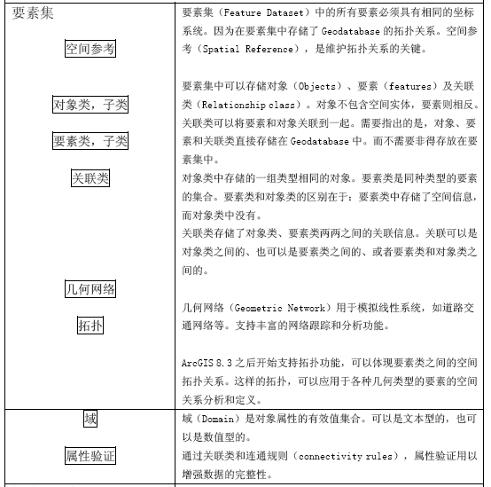
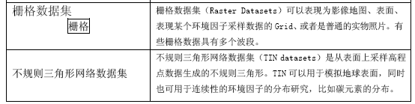
5、GeoDatabase模型
Geodatabase内部数据结构

Slide 13
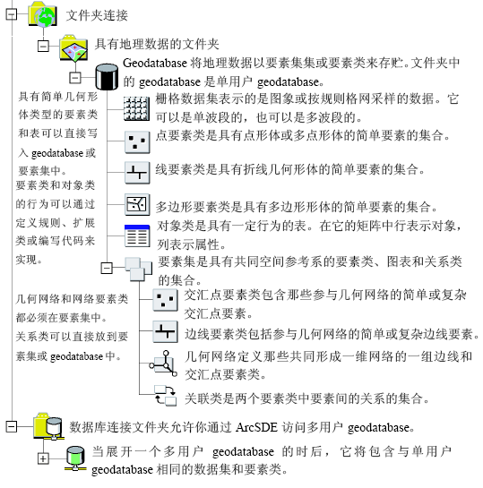
5、GeoDatabase模型
Geodatabase

Slide 14
5、GeoDatabase模型
Geodatabase中地理数据组织
  Geodatabase：地理数据最高一层单位，是数据集、要素类、对象类和关系类的群集
  地理数据集Geodataset
    要素数据集：FeatureDataset
    栅格数据集：RasterDataset
    TIN数据集：TIN Dataset
  对象类Object Class：Geodatabase中的表，可以与要素类关联
  要素类和拓扑：
    featureClass—具有相同类型的几何图形的要素的群集
    简单要素类—点、线、多边形和注记，没有任何拓扑关系
    拓扑要素类—被限定在一副Graph中，把组成有机拓扑单元的一组要素类进行捆绑。---Geometric network
  关系类：存储两个要素类中要素间或对象间的关系。

Slide 15
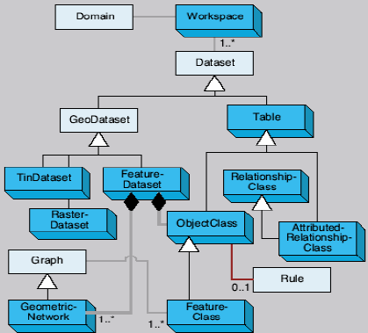
5、GeoDatabase模型
Geodatabase中的数据访问
  使用AO访问

Slide 16
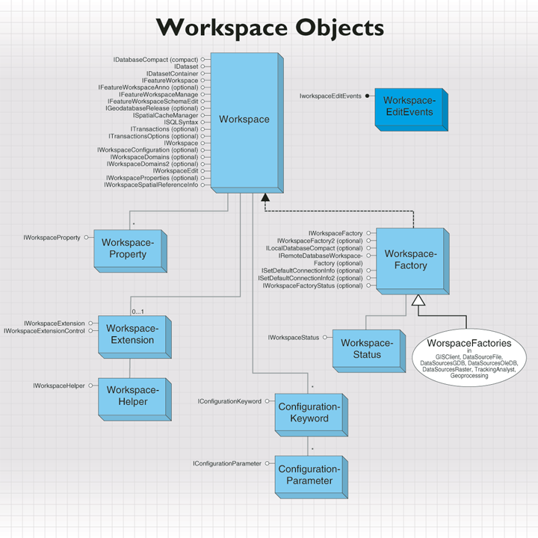
5、GeoDatabase模型
工作空间 Workspace
  是一个类，不能直接创建，需要使用工作空间工厂对象来创建。WorkspaceFactory是geodatabase的入口。

Slide 17
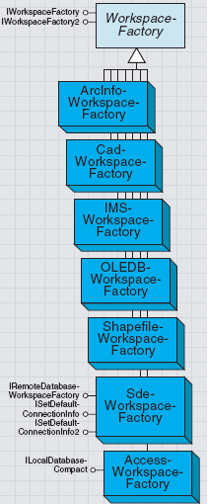
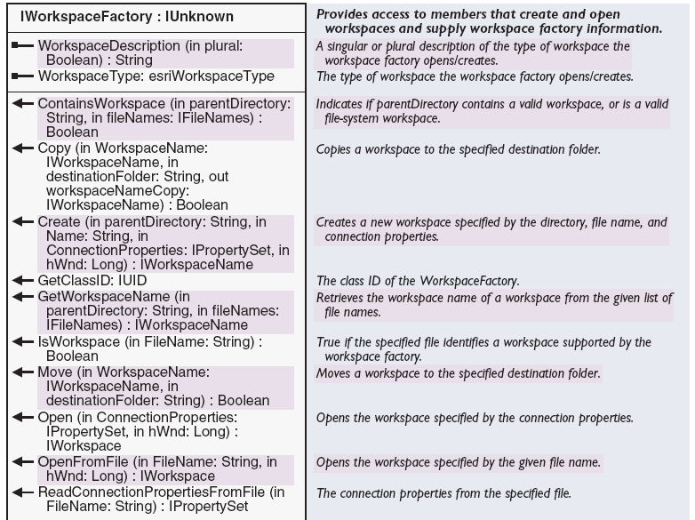
5、GeoDatabase模型
WorkspaceFactory
  IWorkspaceFactory定义了所有工作
  空间对象的一般属性和方法

Slide 18
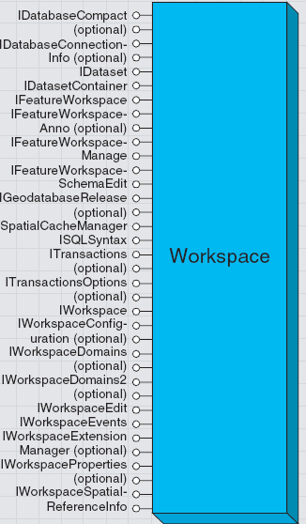
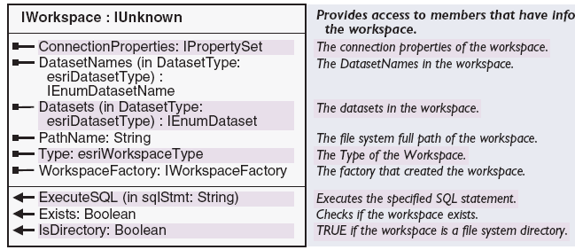
5、GeoDatabase模型
IWorkspace接口
  定义一个工作空间最普通的属性和方法
  ConnectionProperties
    连接属性对象集对象
  Datasets：数据集枚举对象
  Type：工作空间类型
  WorkspaceFactory:工作空间种类

Slide 19
5、GeoDatabase模型
获得Workspace
  通过WorkspaceFactory的OpenFromFile方法
  Dim pAWF as IWorkspaceFactory = New AccessWorkspaceFactory
  Dim pWorkspace as Iworkspace
  pWorkspace = pAWF .OpenFromFile(“…..\.mdb”,0)
  Dim pEDataset as IEnumDataset = pWorkspace.Dataset(1)
  pEDataset.Reset()
  Dim pDataset as idataset = pEdataSet.next
  Do While Not pDataset is Nothing
  MessageBox.Show(pDataSet.Name)
  pDataSet = pEDataSet.Next
  Loop

Slide 20
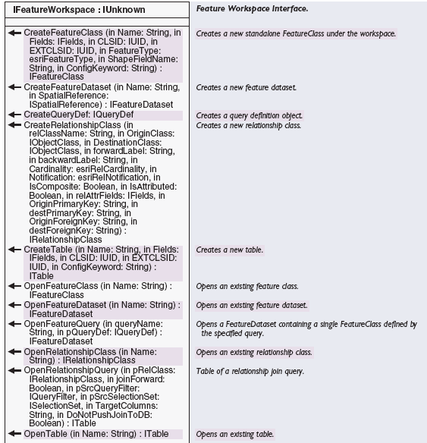
5、GeoDatabase模型
IFeatureWorkspace
主要用于管理要素的数据集：
表（table）
对象类（ObjectClass）
要素类（FeatureClass）
要素数据集（FeatureDataset）
关系类（RelationshipClass）

Slide 21
5、GeoDatabase模型
IFeatureWorkspace
  打开要素类—OpenFeatureClass
  创建要素类— CreateFeatureClass

Slide 22
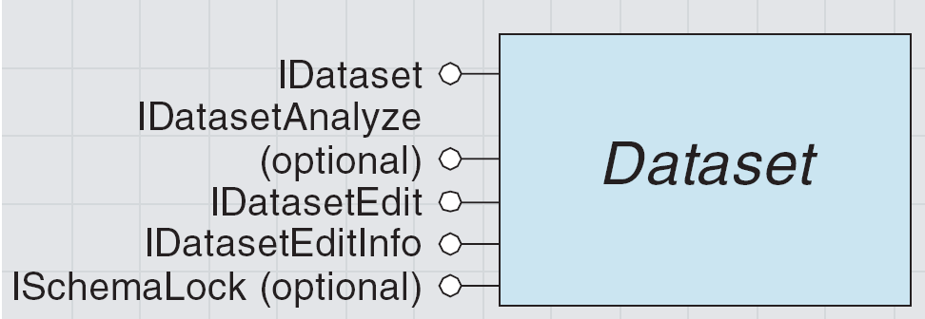
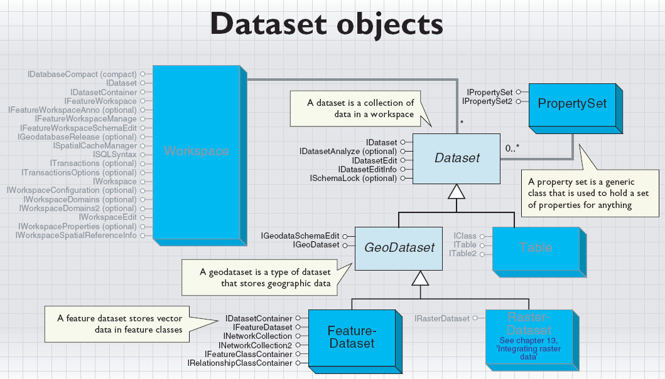
5、GeoDatabase模型
Dataset对象

Slide 23
5、GeoDatabase模型
Dataset
Dataset is an abstract class that represents a named collection of data in a workspace.
代表Workspace中数据集合的抽象类，是高级别的数据容器
工作空间的所有对象都是Dataset，如FeatureDataset, Table, RasterDataset, GeometryNetwork
Datasets may contain other datasets. All datasets support the Idataset interface and may optionally support other interfaces, including IDatasetEdit, ISchemaLock, and IMetadata.

Slide 24
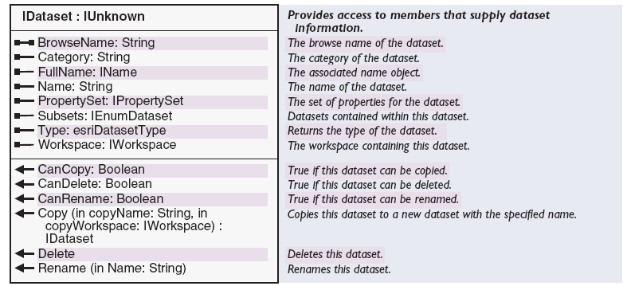
5、GeoDatabase模型
IDataset

Slide 25

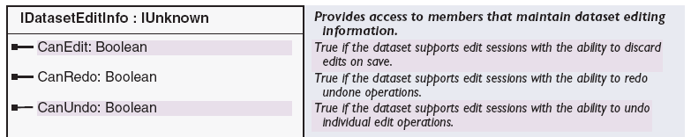
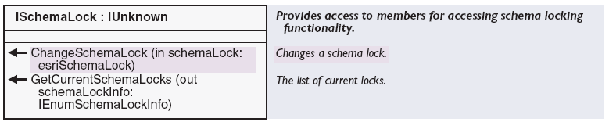

5、GeoDatabase模型
IDatasetEdit
IDatasetEditInfo
ISchemaLock

Slide 26
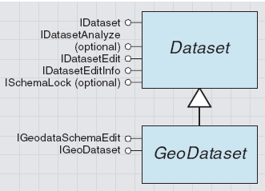
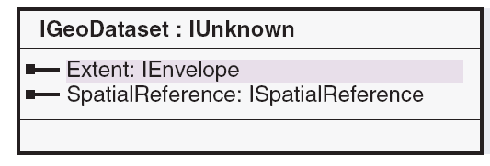
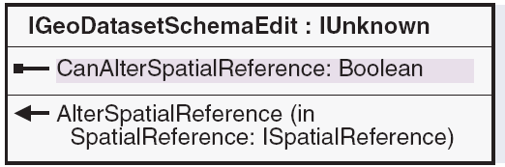
5、GeoDatabase模型
GeoDataset
  抽象类，表示具有空间属性的数据集
  如果可以设置空间参考，那就是GeoDataset

Slide 27
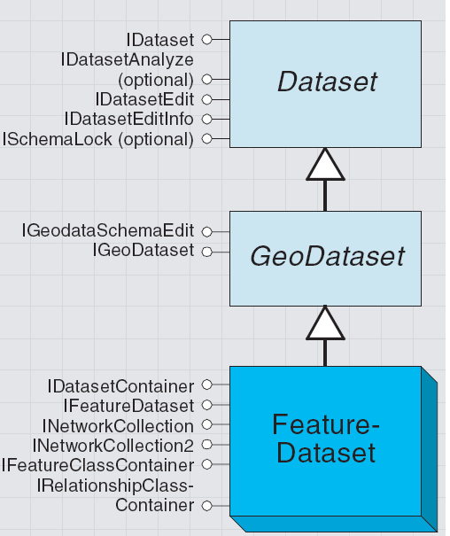
5、GeoDatabase模型
FeatureDataset对象（要素数据集）
  简单的要素类容器，放置相同空间参考的要素类
  只能存在于Geodatabase中
  通常作为数据组织方式
  数据集不允许同名

Slide 28
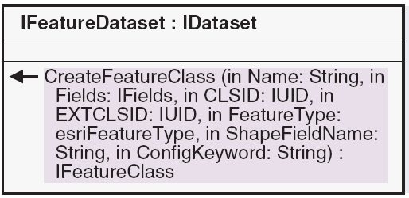
5、GeoDatabase模型
IFeatureDataset
空间参考必须一致

Slide 29
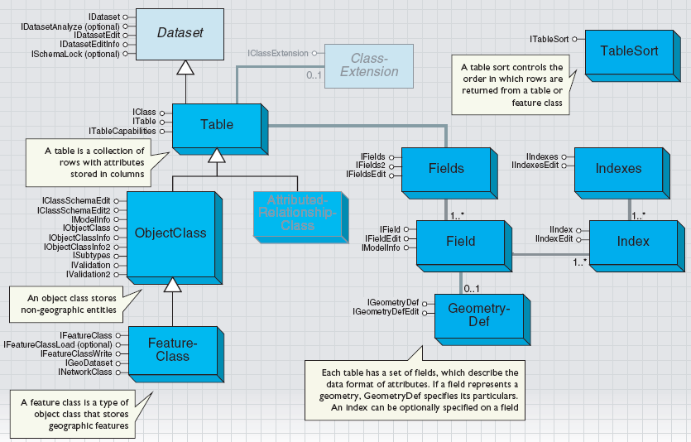
5、GeoDatabase模型
表、对象类和要素类(Table 、Object、 FeatureClass)

Slide 30
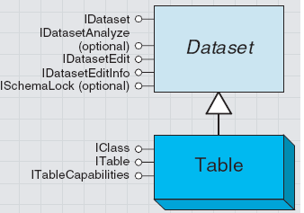
5、GeoDatabase模型
Table对象
  代表了GeoDatabase中的二维表或视图
  存储Row对象

Slide 31
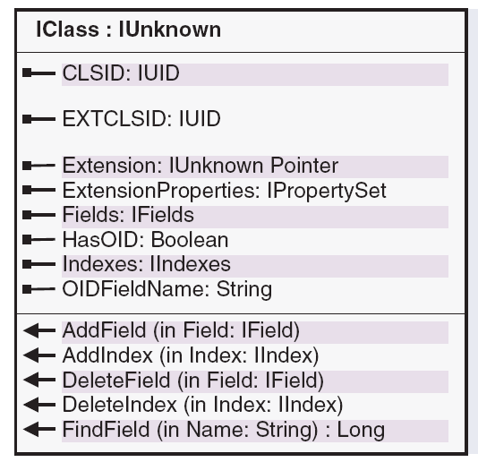
5、GeoDatabase模型
IClass接口

Slide 32
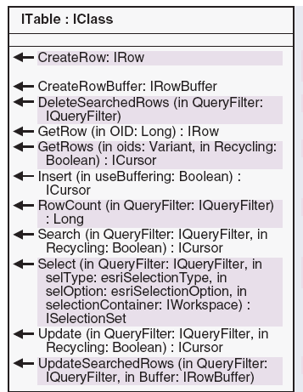
5、GeoDatabase模型
ITable

Slide 33
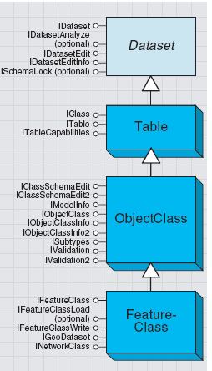
5、GeoDatabase模型
FeatureClass对象
  可以存储空间数据的对象类，是空间实体的集合
  同样的字段结构
  Shape字段

Slide 34
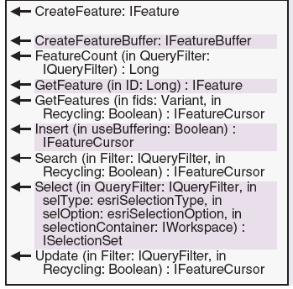
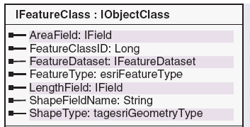
5、GeoDatabase模型
IFeatureClass
  FeatureClassID
  FeatureType
  ShapeType

Slide 35
5、GeoDatabase模型
三种Cursor
从Table或Feature产生的Cursor有三种类型。具体是什么类型完全取决于生成Cursor所使用的方法。每种Cursor可用的接口是一样的，具有相同的方法和属性，但如果对于Cursor的类型和你的应用不复的话，调用这些方法时就会返回错误。
查询型Cursor
更新型Cursor
插入型Cursor

Slide 36
5、GeoDatabase模型
查询型Cursor
查询型Cursor是通过调用Search方法生成的，用来进行一些不必进行修改记录的操作，一般是一些统计计算，记录数计算或显示。
  dim myCursor as IfeatureCursor
  myCursor =pFClass.Search(pQFilter,False)
查询型Cursor不能调用诸如InsertRow，DeleteRow或UpdataRow方法。其唯一的方法是NextRow (NextFeature).用于顺序访问Cursor的每条记录。

Slide 37
5、GeoDatabase模型
更新型Cursor
更新型Cursor是通过在Table或FeatureClass中调用Updata方法创建的，用于生成Cursor的数据库中更新或删除记录。当然和查询型Cursor一样，都是通过QueryFilter对象生成的。它也使得可以保存所返回的Cursor中的，某些记录或全部记录（Nothing关键字）。更新型Cursor不能调用InsertRow（InsertFeature）方法。
  Dim myCursor as IFeatureCursor
  myCursor=pFClass.Update(pQFilter,False)

Slide 38
5、GeoDatabase模型
插入型Cursor
通过在在Table或FeatureClass中调用Insert方法创建的。用于向生成Cursor的数据库中插入新的记录（Table中的行，FeatureClass中的要素）。插入型Cursor不需要QueryFilter参数。不支持NextRow（NextFeature）方法，也不支持UpdataRow方法。
Dim myCursor as IFeatureCursor
myCursor=pFClass.Insert(Ture)

Slide 39
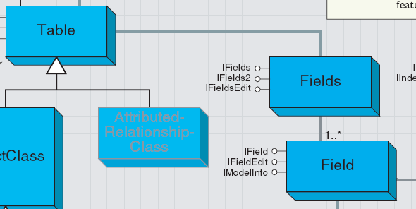
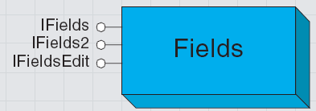
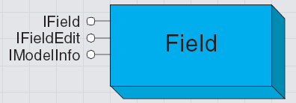
5、GeoDatabase模型
字段集（Fields）和字段(Field)

Slide 40
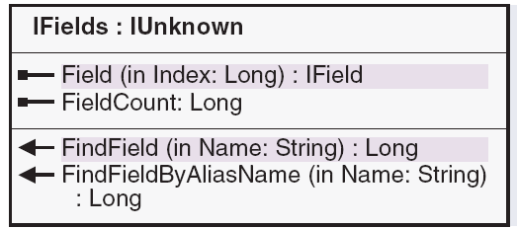
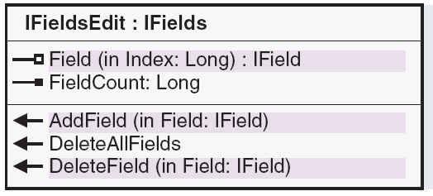
5、GeoDatabase模型
IFileds

Slide 41
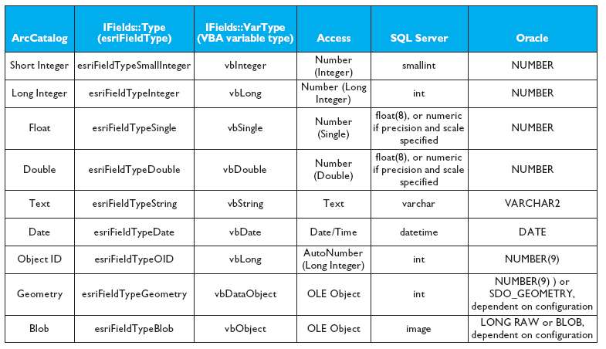
5、GeoDatabase模型
Field

Slide 42
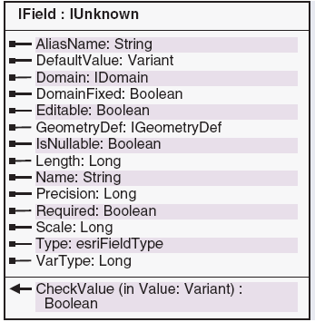
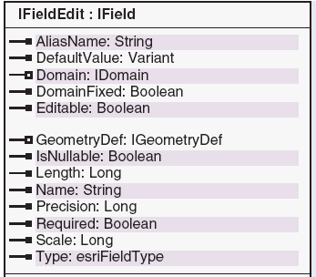
5、GeoDatabase模型
IField

Slide 43
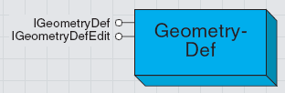
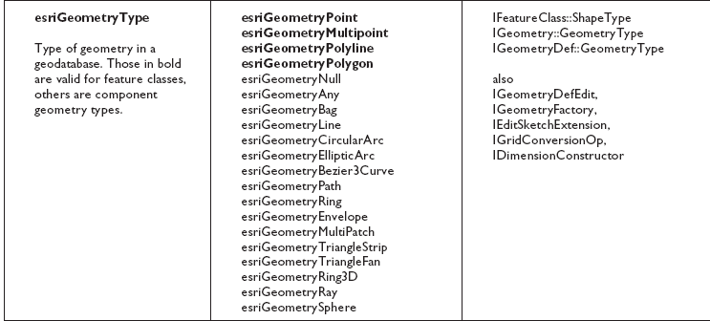
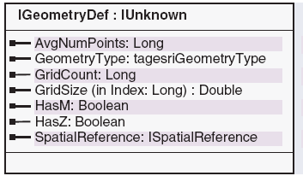
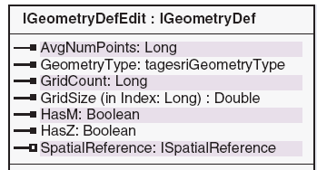
5、GeoDatabase模型
几何字段设计

Slide 44

5、GeoDatabase模型
Row
Object
Feature

Slide 45
Thank You !

